Slide 1



年度歷史人物介紹
張衡
國史教育中心（香港）
Centre of National History Education ( Hong Kong )
贊助：

Slide 2
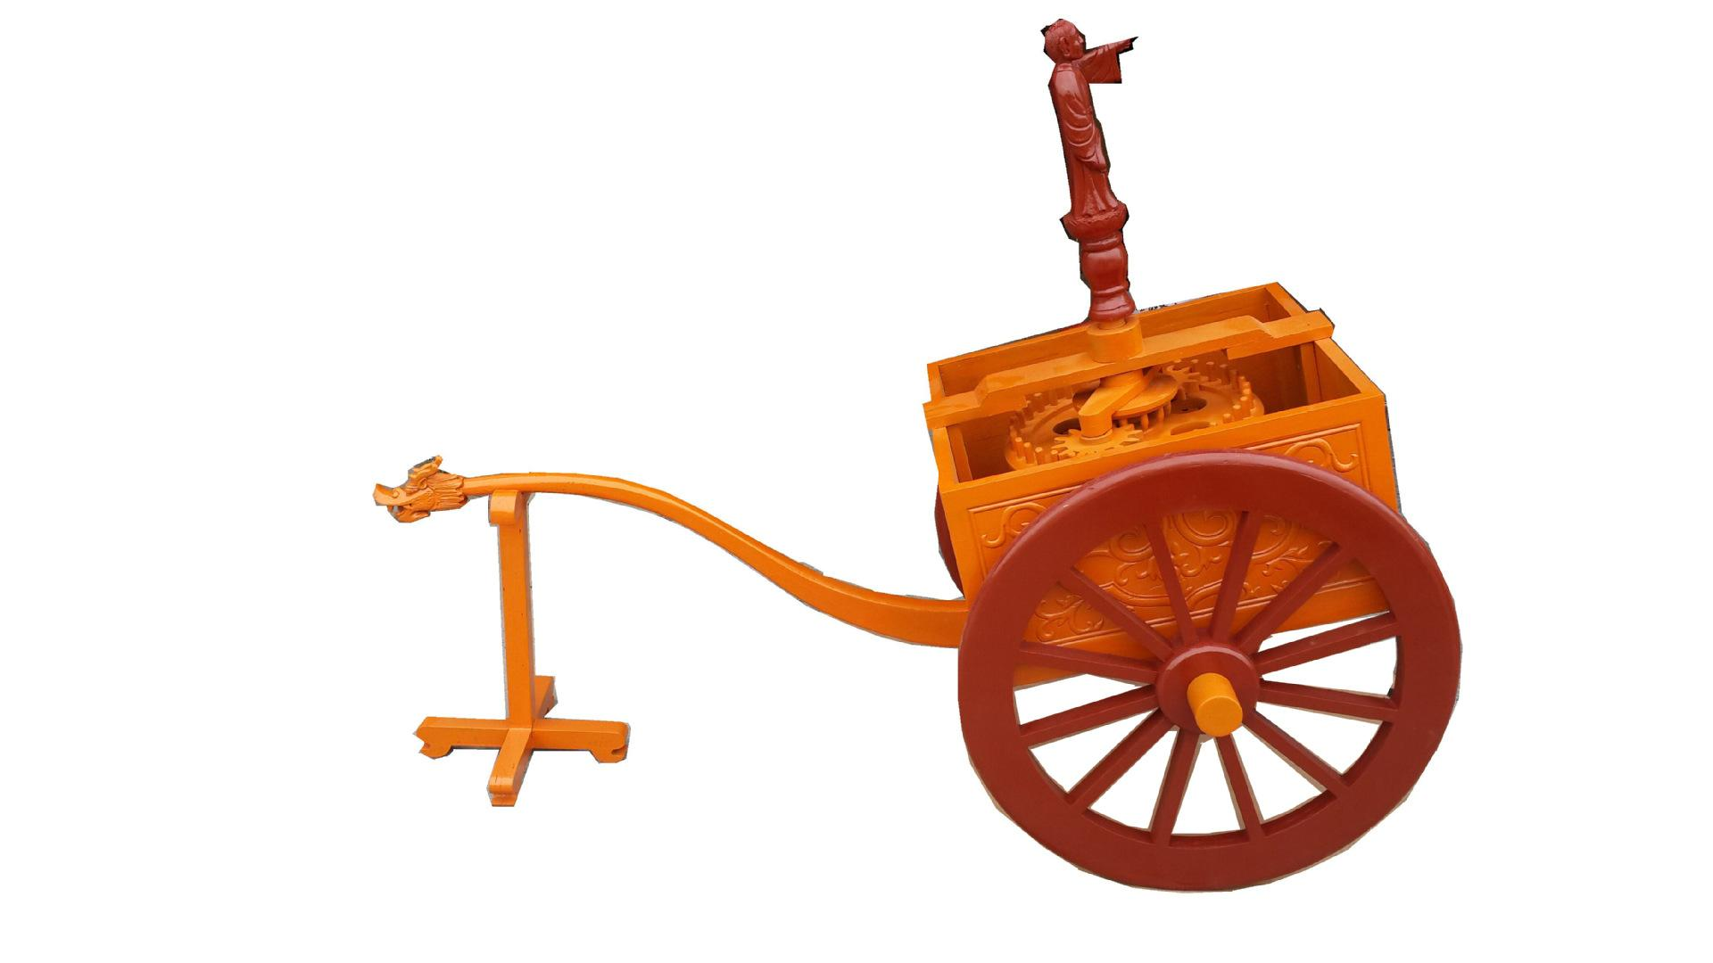
聽說過四大發明沒有？
張衡與其中一項發明有重大關係，它是？
A：造紙術
B：指南車
C：活字印刷術
D：火藥

Slide 3
張衡人物小檔案
張衡（公元78-公元139），東漢人，南陽郡西鄂縣人
中國古代著名天文學家、地理學家、數學家、科學家、發明家、文學家
與揚雄、班固、司馬相如並稱為漢賦四大家

Slide 4
司馬相如
揚雄
班固
張衡
有聽說過漢賦四大家嗎？

Slide 5
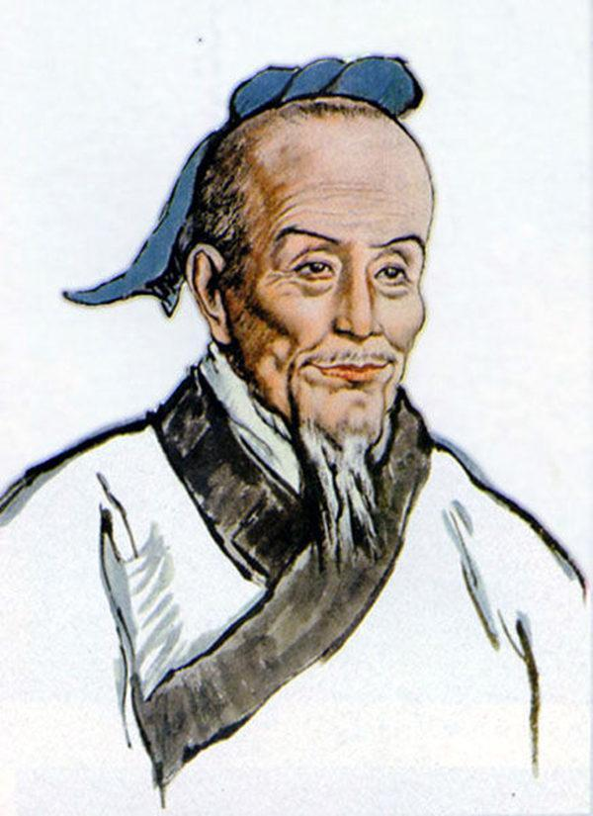
背景資料
生於南陽大族，即仕族世家
祖父張堪，官至蜀郡太守
年少時赴雒（洛）陽大學讀書，通曉五經
為人謙遜而勤奮好學，淡泊名利
曾受舉薦為「孝廉」，又獲外戚大將軍鄧騭徵召為官，均沒有接受

Slide 6
升遷尚書
被宦官迫害，
外調河間相
遷任侍中
復任太史令
調職公車司馬令
開始出任太史令
遷任尚書侍郎
張衡被漢安帝徵召，
出任尚書台郎中
出任南陽郡太守鮑德的
主簿，8年後辭官讀書
公元138年
公元126年
公元115年
公元136年
公元133年
公元121年
公元114年
公元111年
公元100年
官場生涯一覽

Slide 7
早期生活
張衡自幼聰穎好學
年紀輕輕便結識了許多有才能的學者（如：馬融、竇章、王符等人）
後來他去擔任南陽郡太守的幕僚，負責起草文書
這段期間他完成了：《同聲歌》、《定情賦》、《兩京賦》、《南都賦》
這些創作呈現出二千年前的時代精神和風貌，將漢代辭賦推向另一個高峰

Slide 8
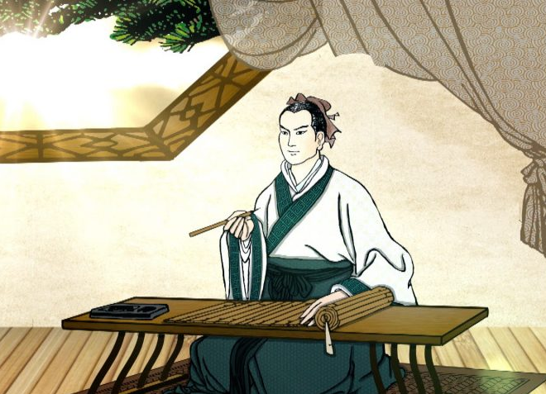
太史令——佔了張衡一半官場生涯的官
張衡37歲時出任太史令，前後共在任14年
太史令負責記載史實，編寫史書，管理文化事宜
太史令不但是個史官，更是個天文官
負責監測各種天文現象，保障人民的農業收成和日常生活等
他在擔任太史令期間完成了《靈憲》，《渾天儀注》等著作，闡述宇宙演化等理論

Slide 9
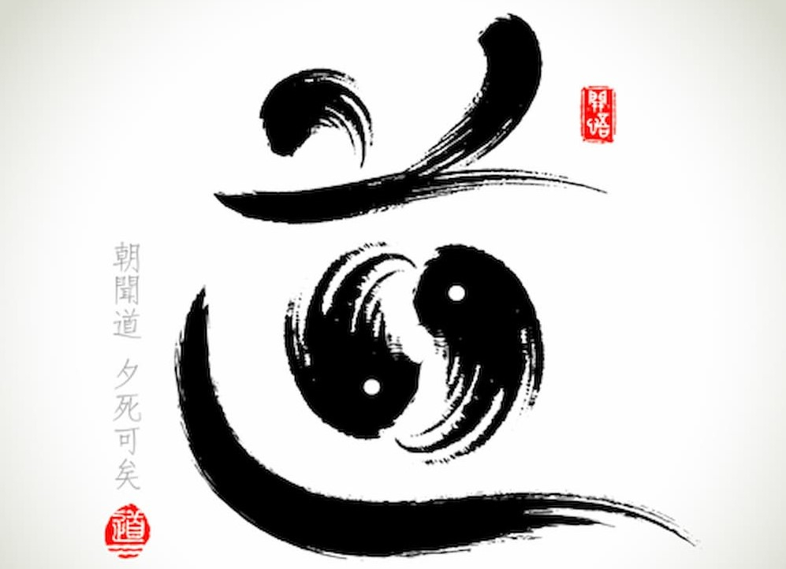
張衡的政治思想
張衡推崇道家學說
他極力反對朝庭的貪污腐敗以及王公貴族的奢侈生活
更曾多次上書皇帝，批評宦官專權
他很快受到了權貴們的報復，被外調為地方官
更多關於他的思想可參詳其晚年道家大作《思玄賦》

Slide 10
成就一覽表
首創水動「漏水轉渾天儀」
創造史上首個地震測量儀「候風地動儀」
論證了「渾天說」
正確解釋了月蝕現象
中國史上首個提出宇宙論的人
發明了指南車
文理雙修，在漢辭上也有眾多知名作品
漏水轉渾天儀

Slide 11
從文學看張衡
從科學看張衡
理論層面的突破
天文學的權威
地理學大師
張衡的成就

Slide 12
從文學看張衡
張衡是漢賦四大家之一，帶起了將漢賦由歌功頌德的辭賦發展為抒情小賦的潮流
現存大致完整的作品有《京二賦》、《思玄賦》、《歸田賦》等九篇
《二京賦》引用了不少五經句子，文句為何晏《景福殿賦》、左思《蜀都賦》等後世辭賦襲用，文學價值頗高
他撰寫的《四愁詩》首次脫離了楚辭的句式，開創了七言古詩的體制
Notes:
《兩京賦》是東漢辭賦，張衡的代表作之一，包括了《西京賦》和《東京賦》兩篇，分別指西京長安與東京洛陽。
《兩京賦》是張衡看到班固的《兩都賦》之後參考其體制而作，時間在《兩都賦》之後

Slide 13
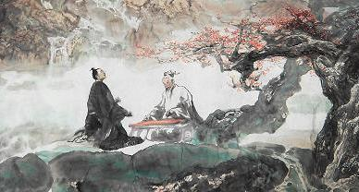
張衡的道學思想
張衡大部分的文學作品均與道學掛鈎
張衡在他早期的作品《東京賦》提到：
「為無為，事無事」；「尊節儉，尚素僕」
已大致顯露出張衡較推崇道家思想
後期作品「歸田賦」中更提到：
「遊都邑以永久，無明略以佐時。 徒臨川以羨魚，俟河清乎未期。」
表達了不願為榮辱所束縛，希望能超脫於世俗之外，返璞歸真的志向
Notes:
歸田賦引句:這句說話一方面明示了社會的黑昱，更一方面暗示了他想歸田的原因。

Slide 14
從科學看張衡
張衡在科學上的成就，尤其天文學及地理學方面，同時期無人能及
他不但是出色的理論家，更是大發明家
在天文方面，張衡提出解釋了諸多天文理論，成就頗豐

Slide 15
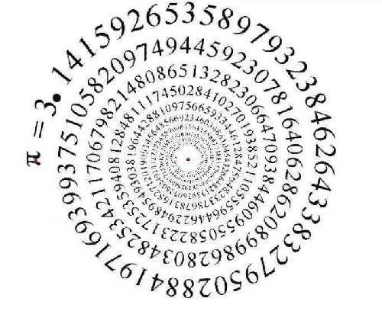
理論方面的成就
他在沒有任何望遠鏡和精密儀具的幫助下，發現了各星辰離地球的距離有遠近之分
他又重申了宇宙無限大的理論： 空間無邊界，時間無起點
這理論與現代宇宙演化學說吻合
他更發現並解釋了月球並不會燃燒卻會發光的原理
嘗試計算㘣周率，推斷圓周率是十的平方根，約等於3.1623
雖然不甚準確，但他開創了以理論出發計算數字的先河
其利用立圓術推測出的圓周率對數學界仍有一定的貢獻

Slide 16
古代人對天與地之間的關係有三種說法
1：蓋天說
2：宣夜說
3：渾天說
天與地的關係
渾天說
天包圍了地，而星辰則被夾在其中
日月星辰均有各自的軌道，它們會沿著這些軌道運行
宣夜說
宇宙是無限大的，天空也沒有穹頂和盡頭
包括地球在內所有星辰均漂浮在一種神秘的氣體之中運動
蓋天說
天圓地方，而地是有盡頭的，若走過了盡頭就會掉下去地面以下
而天則是一個球型天幕般蓋在地的上面

Slide 17
天文學的權威
張衡主張「渾天說」，他根據自己的見解及觀測所得，提出了改良版的渾天說
蘄新採用盤古開天地式說法，提出天是蛋殻，地是蛋黃，星辰是蛋白
強調浮力的存在，提出大陸浮於水上，天穹浮於氣體之上
為了使「渾天說」的理論被廣泛接受，他花了不少時間研究及論證部分天文理論
他又改進了西漢天文學家耿壽昌所創的天文儀器「渾象」，制成全新的天文儀器
該儀器以水力推動，加上其特色吻合「渾天說」的理論
張衡為其命名為
「漏水轉渾天儀」

Slide 18
渾天儀知識站
為了保障國民的農業收成，漢朝特設天文學部門負責歷法和氣象預測
太史令擁有管轄漢朝最大規模天文部門——靈台的權限
張衡提出了建造「渾天儀」的計劃
原意是用來演示，觀測星象運行的規律
該儀器以水流衝擊產生動力，推動龐大的儀器運作
由於張衡的主要目的是推廣渾天說
這個硬核技術的儀器便以 漏水轉 渾天 儀 來命名
後世的天文儀器均以渾天儀為先驅，均以其為改良原型

Slide 19
渾天儀知識站
「渾天儀」＝「渾儀」＋「渾象」
「渾儀」：測量天體球面座標（約＝無鏡片望遠鏡）
「渾象」：演示天象的儀表
南京紫金山天文台藏有一個復原品，供人參觀
附件：瑞輪蓂莢（機械日曆）
（傳聞它是渾天儀上的一個配件）
（渾天儀不久後於東漢末年的戰火中失傳）
瑞輪蓂莢構想圖

Slide 20
地理學大師
張衡兩大最知名的發明之一——「候風地動儀」
與渾天儀不一樣，真正的候風地動儀已徹底失傳
根據史書記載，公元134年12月13日，位處雒陽的候風地動儀朝向西方的龍嘴放出了銅丸，指示西部地區發生地震。官員立即上奏皇帝，然當日京城並無疑常，地動儀遭眾臣誹議。
三日後，六百里快馬來報，雒陽以西的隴西地區（甘肅南）發生大地震，眾人乃信服

Slide 21
候風地動儀
地動儀是世上第一個驗震器，同時是有歷史紀載以來最早，最準確測量地震的儀器
其於約公元200年時在戰火中失傳，後人僅能從《後漢書-張衡傳》中對其的描述推斷其模樣及原理
1951年，中國考古學家王振鐸嘗試對地動儀進行復原工程
他根據記載制作了一個模型，從外形看來，基本符合史述
這個模型一度被帶到世界各地進行展覽，然而它徒具空殻，並不具備任何測量功能
（其翻車現場就是連近在咫尺的唐山大地震都沒能測量出來）

Slide 22
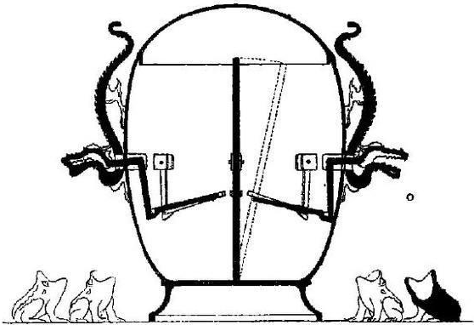
地動儀的原理
王振鐸所制造的地動儀，方法是把一根銅柱立在裝置正中央
當有地震發生時，銅柱會向震源方向傾側，觸發該方向的機關
機關被觸發後，處於該方位的龍嘴就會打開並放出銅珠
銅珠落入設於正下方的蟾蜍口中後會發生巨響，警告觀測者有地震發生
！

Slide 23
失敗得很徹底的地動儀
可是，這個「地動儀」的設計錯漏百出
如果一般人在附近走動，引起震動，會讓地動儀以為發生「地震」而發出警報
為了解決此問題而把銅柱的敏感度降低後，卻又發現它無法區分真正的地震
當年唐山大地震把大山都震崩塌時，它依舊一動不動

Slide 24
復原工程的突破
2002年，中國地震局地球物理研究所研究員馮銳偶然得到啟發
他根據「懸垂擺原理」嘗試對地動儀再次進行復原工程
中國地震局及國家博物管派出專家組成「地動儀復原課題研究小組」，支援馮銳
小組成員根據《後漢書-張衡傳》中其中一句：中有都柱，傍行八道，施關發機
加上對漢代酒樽的參考分析後，成功制作出全新的地動儀成品，具備實際功用

Slide 25
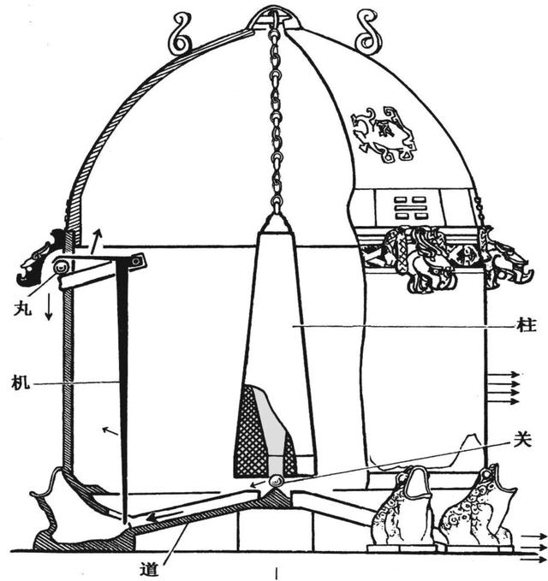
新復原本的原理
研究人員從「懸垂擺原理」入手
新近復原的候風地動儀採用圓柱體直桶腰
當地震波來臨時，鐘擺釋出銅珠
銅珠滾下後觸發機關
其後原理維持一致
「懸垂擺原理」能夠避免地震儀受人類走動等行為所影響
Notes:
此處難用文字解釋，直接上圖，請教師自行腦補使用方法，否則可當作一般欣賞用圖片略帶一提即可

Slide 26
後世對張衡的紀念
1970年，國際天文聯合會用張衡的名字為一座月球環形山命名
1977年，紫金山天文台把小行星1802命名為「張衡星」，為第一個以中國人命名的小行星
2002年，中國天文學會設立「張衡特殊貢獻獎」，獎勵天文學的傑出人仕
現今深圳市龍崗區坂田街道華為基地有一條以張衡命名的街道——張衡路
2018年2月2日，中華人民共和國的一顆人造地球衛星，亦是中國首顆電磁監測試驗衛星，成功發射升空，其名為「張衡一號」

Slide 27
對張衡的評價
東漢文學家崔瑗稱讚他能知天文地理，製作巧奪天工：「數術窮天地，製作侔造化，與神合契」
19世紀末，西方地震學家約翰·米爾恩參考張衡的設計，制造了首個現代地震儀
1924年，中國歷史學家張蔭麟稱讚張衡為中國「第一位大科學家」
學者認為張衡在天文學上的成就可與西方幾乎同時代的克勞狄烏斯·托勒密相媲美
（克勞狄烏斯·托勒密，羅馬帝國時期頂尖數學家、天文學家、地理學家、占星家，是「天動說」（又名地心說）的首位倡議者）
克勞狄烏斯·托勒密
Notes:
崔瑗：東漢著名文學家，書法家

Slide 28
從李約瑟看張衡
著名中國科學史學家李約瑟指出，中國在天文學儀器方面有不少地方處於領先地位
尤其張衡制作的「渾儀」更是近代天文儀器的先驅
他又指出張衡的「地動儀」不但能探測震源方向，更能測量震動強度
他更這樣寫道：「奇怪的是，張衡採用的原理竟比18世紀的地震儀更像現代的。」

Slide 29
總結
他是中國史上著名的天文學家
他涉猎廣泛，在文學、天文學、數學等領域均有所成就
他制造的「渾天儀」和「地動儀」對後世影響極深
大部分的學者均承認他是世界天文學的先驅
中國的第一個小行星及地球人造衛星均以他的名字命名
他就是中國科技史裏所處年代最早之一，成就非凡的漢代科學家

Slide 30
～～完～～

